Slide 1

COIL 2000 Insurance Company
¿Cómo saber quién comprará una póliza antes de ofrecerla?

Slide 2
Introducción
En esta práctica estamos colaborando como una célula multidisciplinaria con los siguientes roles:
ESM: Entiende la necesidad del negocio y colabora de manera activa con dos científicos
A001795200: Silvia Xochitl Ibañez Vara
Data Scientist: se encargan de traducir la necesidad de del ESM para plantear una propuesta de solución y conversar con los ingenieros para definir conjuntamente la estrategia de ML
Marco
Hugo
Data Engineering: se encargan de traducir la necesidad de del ESM para plantear una propuesta de solución y conversar con los ingenieros para definir conjuntamente la estrategia de ML
Juan
Vamos a presentar de manera ejecutiva cómo abordamos como equipo, el desarrollo de una solución analítica usando fundamentos de MLOPs.
Explicar el caso de Uso
EDA y resultados de modelo
Cómo se vé tras bambalinas MLOps

Slide 3


Caso de Uso
De Marketing masivo a Inteligente
Consideraciones para Negocio de Seguros
Tasa de conversión
Las campañas actuales de ventas de seguros presentan una una tasa de conversión estimada en solo ~7%.
Impacto económico negativo
El bajo éxito en las ventas genera pérdidas económicas por recursos invertidos en clientes que NO compran.
Utilidad del dataset COIL 2000
Predecir quiénes comprarán un seguro para identificar a potenciales clientes, y aumentar la tasa de conversión y optimizar recursos para estrategia en ventas
¿Quienes son los clientes con mayor probabilidad de conversión?
Notes:
Origen de imagen: biblioteca de contenido de Microsoft 365 Actualmente, la efectividad de campañas es baja, con una tasa de conversión estimada del 6%. Esto genera un impacto económico negativo por los recursos invertidos en contactar clientes que no compran. El dataset COIL 2000 contiene datos de más de 5,000 clientes, incluye variables demográficas, financieras y de comportamiento, y su objetivo es predecir quiénes adquirirán un seguro de caravan.

Slide 4
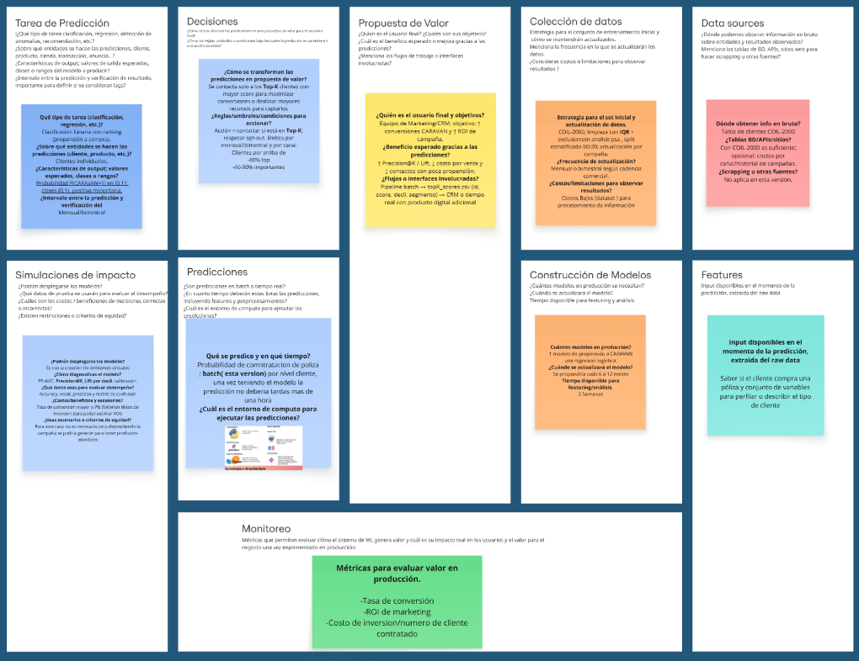
El ML Canvas como guía
Canvas en Miró haz clic
Definición de la tarea de predicción
Primero, se identifica la tarea clave de predicción que el ML resolverá dentro del proyecto.
Propuesta de valor del modelo
Se detallan los beneficios que el modelo aportará al negocio, mostrando su impacto y utilidad.
Identificación de fuentes de datos
Se identifican y seleccionan las fuentes de datos adecuadas para alimentar el modelo, asegurando calidad
Notes:
Origen de imagen: biblioteca de contenido de Microsoft 365 El ML Canvas nos ayuda a estructurar proyectos de machine learning antes de modelar. Primero, definimos la tarea de predicción clave que resolverá el modelo. Luego, detallamos la propuesta de valor, es decir, cómo el modelo generará beneficios para el negocio. Por último, identificamos las fuentes de datos que alimentarán nuestra solución, asegurando una base sólida y alineada con los objetivos empresariales.

Slide 5

De datos crudos a conocimiento
EDA y Modelo
Desafíos del análisis exploratorio
El EDA mostró datos desbalanceados y una alta cantidad de variables con datos sucios, que debieron tratarse antes de hacer EDA.
Identificación de variables clave
Mediante histogramas, box-plot, análisis de outliers, correlaciones se identificaron las variables con mayor influencia en la compra de pólizas.
Modelos Final
Nuestro modelo tiene un buen performance y no muestra signos de overfitting
Esta foto de Autor desconocido está bajo licencia CC BY-SA
Notes:
Origen de imagen: biblioteca de contenido de Microsoft 365 El modelo no solo predice, sino que guía mejores decisiones al integrarse en los procesos operativos, logrando campañas efectivas y decisiones basadas en datos. Es fundamental monitorear métricas como drift, accuracy y ROI. Se debe establecer la frecuencia de retraining, mantener el modelo actualizado y avanzar hacia su despliegue, API y la integración con CRM.

Slide 6
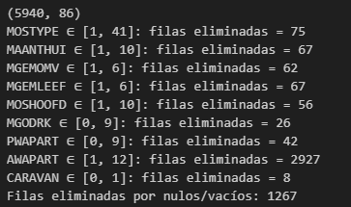
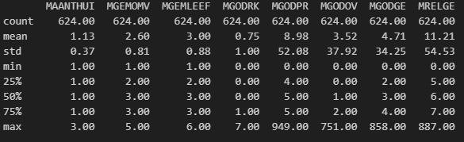

Exploración de datos
El proceso de limpieza implicó la exclusión de registros con datos inconsistentes o fuera de los parámetros establecidos por el diccionario del conjunto de datos.
Muestra de 624, con 7.05% de clientes con póliza.
Hay outliers; dada la muestra pequeña, se evaluará conservar o eliminar la variable.
Notes:
Origen de imagen: biblioteca de contenido de Microsoft 365 El objetivo del modelo es aumentar la conversión, priorizando a los clientes con mayor probabilidad de contratar una póliza. Se espera lograr métricas altas como AUC y precisión, midiendo el éxito en términos de recall. La justificación principal se basa en el ahorro estimado y el aumento del ROI, reduciendo costos en campañas y mejorando el uso de recursos.

Slide 7
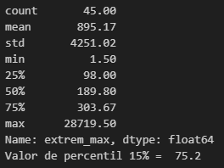
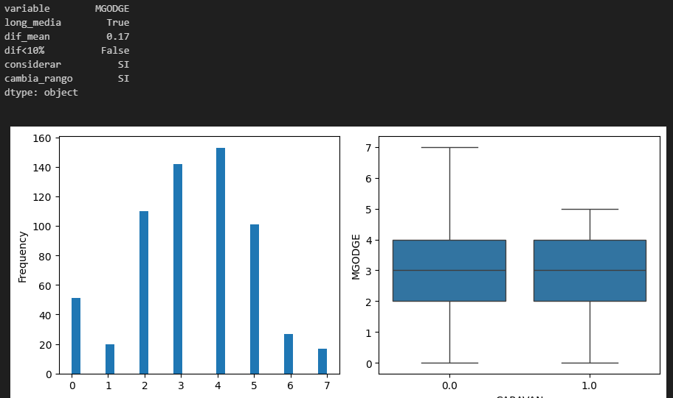
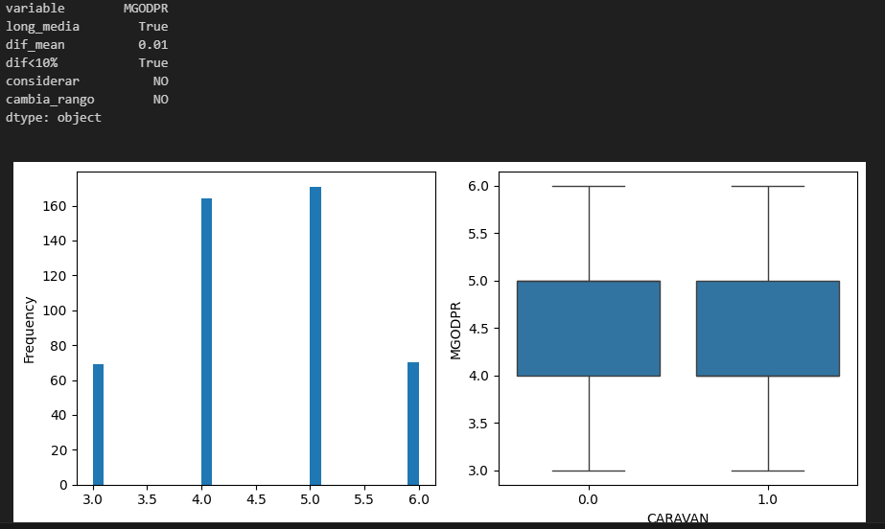
Exploración de datos
Se analizaron las distribuciones de las clases Caravan 1 y 0 para identificar qué variables muestran diferencias relevantes y pueden explicar la probabilidad de compra.
Se analizaron las distribuciones de las clases Caravan 1 y 0 para identificar qué variables muestran diferencias relevantes y pueden explicar la probabilidad de compra.
Variable considerada en el modelo
Se evaluó la conveniencia de conservar los outliers mediante métricas de tendencia central; se mantuvieron aquellos cuyos valores extremos estaban por debajo del Percentil 15%.
Variable NO considerada en el modelo
Notes:
Origen de imagen: biblioteca de contenido de Microsoft 365 El objetivo del modelo es aumentar la conversión, priorizando a los clientes con mayor probabilidad de contratar una póliza. Se espera lograr métricas altas como AUC y precisión, midiendo el éxito en términos de recall. La justificación principal se basa en el ahorro estimado y el aumento del ROI, reduciendo costos en campañas y mejorando el uso de recursos.

Slide 8
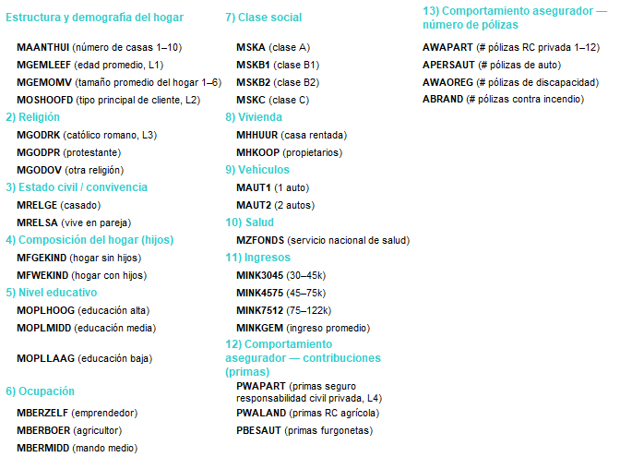
Selección de Variables
Priorización de clientes potenciales
Identificar clientes con mayor probabilidad de adquirir una póliza, aumentando la tasa de conversión usando información relevante del cliente
Las 37 variables seleccionadas, (~44% de la variables de DB), combinan información de:
Perfil sociodemográfico (edad, tamaño de hogar, estado civil)
Nivel económico (ingresos, clase social, ocupación)
Comportamiento histórico de seguros (tipo y número de pólizas previas).
Notes:
Origen de imagen: biblioteca de contenido de Microsoft 365 El objetivo del modelo es aumentar la conversión, priorizando a los clientes con mayor probabilidad de contratar una póliza. Se espera lograr métricas altas como AUC y precisión, midiendo el éxito en términos de recall. La justificación principal se basa en el ahorro estimado y el aumento del ROI, reduciendo costos en campañas y mejorando el uso de recursos.

Slide 9
Ajuste de Modelo
Métricas de éxito
Se busca obtener métricas altas como ACC, Precisión y Recall para medir la efectividad del modelo.
Precisión (Precision): Mide la confiabilidad del modelo al predecir clientes que comprarán una póliza.
Sensibilidad (Recall): Evalúa la capacidad de detectar correctamente a los verdaderos compradores.
F1-score: Resume el equilibrio entre precisión y sensibilidad.
Accuracy (Exactitud global): Proporción total de predicciones correctas.
Macro promedio: Promedia el desempeño entre clases sin considerar su tamaño.
Weighted promedio: Ajusta el promedio considerando la cantidad real de casos por clase
→ En este caso, el modelo acierta el 85 % de las veces cuando predice una compra.
→ El modelo identificó a todos los clientes reales que compraron
→ Indica un modelo bien balanceado, sin sesgo fuerte hacia falsos positivos o negativos.
→ El modelo logra 98 % de aciertos globales, lo que demuestra alta consistencia.
→ Muestra que ambas clases (compradores y no compradores) tienen un rendimiento uniforme.
→ Confirma que el modelo mantiene precisión alta incluso con clases desbalanceadas.
Notes:
Origen de imagen: biblioteca de contenido de Microsoft 365 El objetivo del modelo es aumentar la conversión, priorizando a los clientes con mayor probabilidad de contratar una póliza. Se espera lograr métricas altas como AUC y precisión, midiendo el éxito en términos de recall. La justificación principal se basa en el ahorro estimado y el aumento del ROI, reduciendo costos en campañas y mejorando el uso de recursos.

Slide 10


Del modelo al impacto sostenible
3. MLOps detrás
Guía de decisiones efectivas
La integración del modelo en procesos operativos permite campañas exitosas y decisiones informadas basadas en datos confiables.
Monitoreo de métricas clave
Es esencial vigilar métricas como drift, accuracy y ROI para mantener el rendimiento óptimo del modelo.
Actualización y despliegue continuo
Definir la frecuencia de retraining y facilitar el despliegue mediante API e integración con CRM asegura relevancia y sostenibilidad.
Esta foto de Autor desconocido está bajo licencia CC BY-SA
Notes:
Origen de imagen: biblioteca de contenido de Microsoft 365 El modelo no solo predice, sino que guía mejores decisiones al integrarse en los procesos operativos, logrando campañas efectivas y decisiones basadas en datos. Es fundamental monitorear métricas como drift, accuracy y ROI. Se debe establecer la frecuencia de retraining, mantener el modelo actualizado y avanzar hacia su despliegue, API y la integración con CRM.

Slide 11







Tecnología y Arquitectura
Lenguaje Base
EDA & Reporting
Python 3 con un entorno reproducible
Matplotlib y Seaborn generan figuras con los reportes HTML y CSS
Data Processing
pandas y numpy gestionan la ingestión y transformación
Supervised Modeling
Orchestration
Modular, package-style Python structure with domain separation (EDA, cleaning, modeling (pipeline) plus notebooks
scikit-learn provee los algoritmos base (logistic regression, random forest)

Slide 12
Mostremos nuestros entornos
Link del video

Slide 13
Conclusiones y Reflexión final
A01796355@tec.mx
Notes:
Origen de imagen: biblioteca de contenido de Microsoft 365 El objetivo del modelo es aumentar la conversión, priorizando a los clientes con mayor probabilidad de contratar una póliza. Se espera lograr métricas altas como AUC y precisión, midiendo el éxito en términos de recall. La justificación principal se basa en el ahorro estimado y el aumento del ROI, reduciendo costos en campañas y mejorando el uso de recursos.

Slide 14



Del caos al modelo óptimo
Comparación de modelos predictivos
Se evaluaron Regresión Logística, Random Forest y XGBoost comparando precisión, recall, F1 y AUC para identificar el mejor modelo.
Optimización en la identificación
El modelo seleccionado logró el mejor equilibrio entre precisión y cobertura, optimizando la identificación de clientes potenciales.
Factores más relevantes
El análisis SHAP identificó antigüedad, frecuencia de compra, monto gastado, canal preferido y segmentación como factores principales.
Notes:
Origen de imagen: biblioteca de contenido de Microsoft 365 Se evaluaron varios modelos (Regresión Logística, Random Forest, XGBoost) comparando métricas clave: Precisión, Recall, F1 y AUC. El modelo seleccionado mostró el mejor equilibrio entre precisión y cobertura, optimizando la identificación de clientes potenciales. El análisis de importancia de variables (SHAP) indicó que los cinco factores principales fueron antigüedad, frecuencia de compra, monto gastado, canal preferido y segmentación.

Slide 15
De datos crudos a conocimiento
Desafíos del análisis exploratorio
El EDA mostró datos desbalanceados y una alta cantidad de variables, complicando la interpretación inicial.
Identificación de variables clave
Mediante gráficas y correlaciones, se identificaron las variables con mayor influencia en la compra de pólizas.
Clientes con seguro de auto
Un hallazgo importante: quienes ya poseen seguro de auto tienen más probabilidad de adquirir póliza CARAVAN.
Notes:
Origen de imagen: biblioteca de contenido de Microsoft 365 El análisis exploratorio (EDA) reveló desafíos como datos desbalanceados y 86 variables diversas. Usando gráficas de distribución CARAVAN y correlaciones, identificamos variables top que influyen en la compra de pólizas. Un insight clave: clientes con seguro de auto tienen significativamente mayor probabilidad de adquirir póliza CARAVAN.

Slide 16



Impacto real del modelo
Mayor conversión de clientes
La implementación del modelo permite identificar clientes con mayor probabilidad de conversión, mejorando la eficacia de las campañas.
Comparación de campañas
El modelo predictivo supera a la campaña tradicional, logrando más conversiones con menos esfuerzo y recursos.
Mejora en costo-beneficio
Se observa un aumento en el ROI, ahorro de recursos y mejores resultados porcentuales gracias al modelo predictivo.
Notes:
Origen de imagen: biblioteca de contenido de Microsoft 365 Al priorizar contactos con el modelo, la curva de lift muestra mayor conversión entre los clientes predichos como top. Comparando campañas, el modelo predictivo supera la campaña tradicional, logrando más conversiones con menos esfuerzo. Además, el costo-beneficio mejora notablemente: se observa un aumento en el ROI, ahorro en recursos y una mejora porcentual significativa en resultados.

Slide 17

Del dato al conocimiento útil
Transformación de datos en valor
El viaje del héroe ilustra cómo convertir datos dispersos en conocimiento estratégico y valioso para la empresa.
Analítica predictiva y experiencia
La analítica predictiva potencia la experiencia de negocio, generando impactos medibles en eficiencia y rentabilidad.
Decisiones accionables
Invertir en analítica transforma la intuición en decisiones basadas en datos, permitiendo acciones más rentables y efectivas.
Notes:
Origen de imagen: biblioteca de contenido de Microsoft 365 El viaje del héroe nos muestra cómo convertir datos dispersos en conocimiento valioso, guiando decisiones rentables y estratégicas. La analítica predictiva no sustituye la experiencia de negocio, sino que la potencia, generando impacto medible: aumento de la eficiencia y rentabilidad. Recomendación clave: invierte en analítica para transformar intuición en decisiones accionables.

